Slide 1
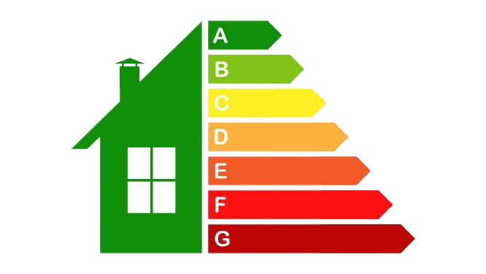
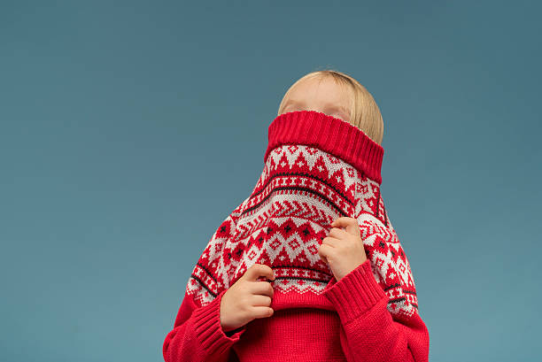
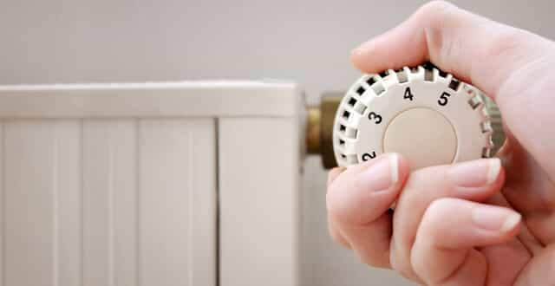
Mieux se couvrir pour chauffer moins
Un habillement chaud, un geste pour la planète
économise l'énergie
met un pull en plus
1° en moins =7 % d'économies sur la facture
baisse le chauffage
arif & violante

